Slide 1

Bài 1 Cài đặt và Sử dụng bằng dòng lệnh

Slide 2

MỤC TIÊU
Git & GitHub là gì ?
Tại sao nên sử dụng Git
Các cài đặt và thiết lập ban đầu
Tạo responsitory
Tìm hiểu về commit và staging area
Tìm hiểu về remote responsitory và origin
Branch và kỹ thuật phân nhánh
Git log và undo commit
Đánh dấu commit với tag

Slide 3
Git & GitHub là gì ? 1/3
Git là tên gọi của một Hệ thống quản lý phiên bản phân tán (Distributed Version Control System – DVCS) phổ biến nhất hiện nay.
Giúp máy tính có thể lưu trữ nhiều phiên bản khác nhau của một mã nguồn được nhân bản (clone) từ một kho chứa mã nguồn (repository),
Mỗi thay đổi mã nguồn trên máy tính có thể được commit rồi đưa lên kho chứa mã nguồn (repository) của máy chủ
Máy tính khác cũng có thể clone lại mã nguồn từ kho chứa hoặc clone lại một tập hợp các thay đổi mới nhất trên máy tính kia.
Trong Git, thư mục làm việc trên máy tính gọi là Working Tree
Github chính là một dịch vụ máy chủ repository công cộng, mỗi người có thể tạo tài khoản trên đó để tạo ra các kho chứa của riêng mình để có thể làm việc

Slide 4
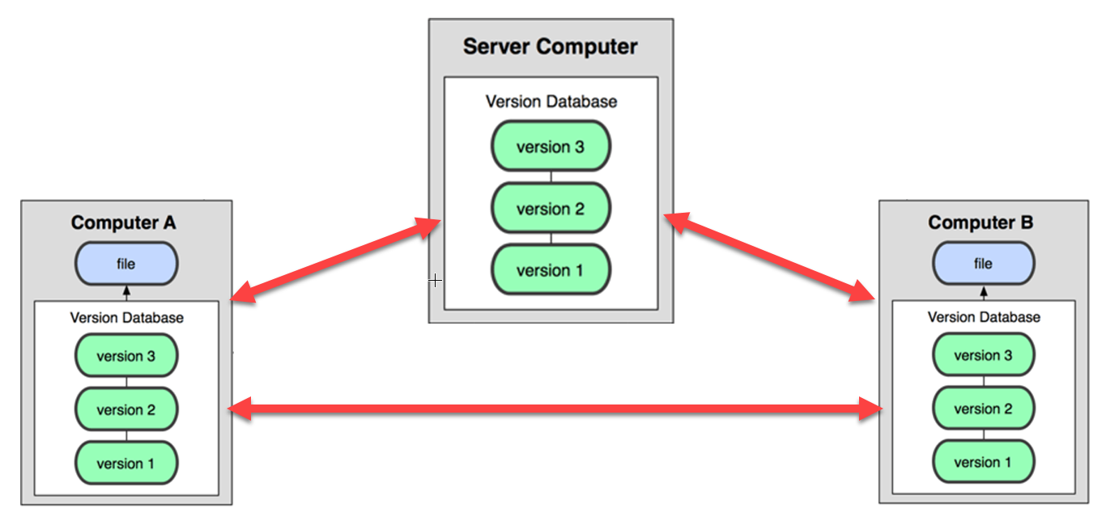
Git & GitHub là gì ? 2/3
Distributed Version Control System – DVCS

Slide 5
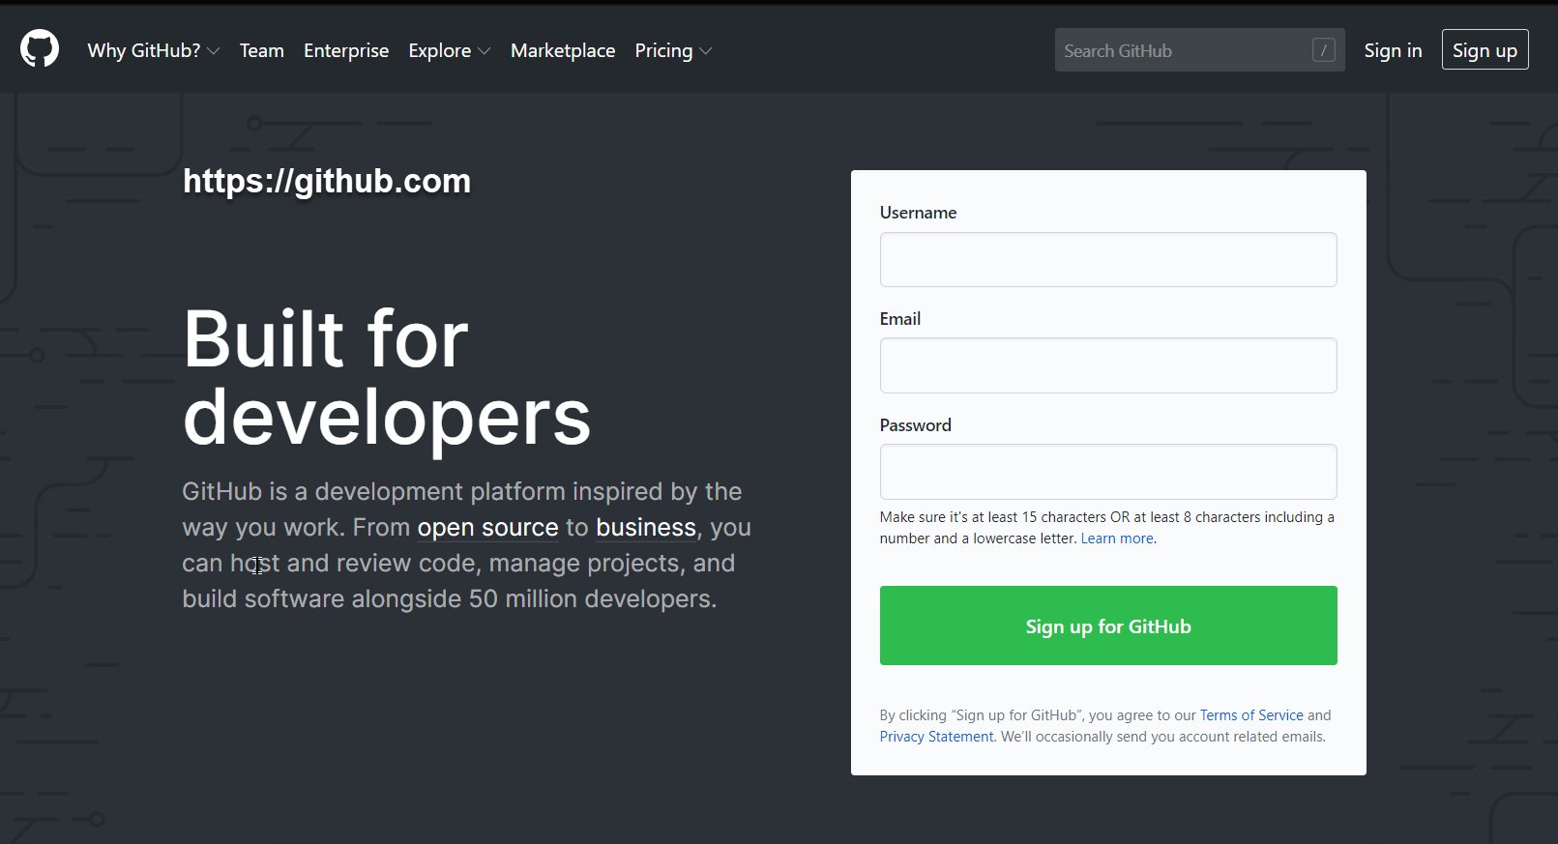
Git & GitHub là gì ? 3/3

Slide 6
Tại sao nên sử dụng Git
Git khi lưu trữ mã nguồn miến phí.
Git dễ sử dụng, an toàn và nhanh chóng.
Dễ dảng quản lý, chia sẻ mã nguồn theo các phiên bản
Xem lại lịch sử cập nhật các phiên bản dễ dàng
Giúp quy trình làm việc code theo nhóm đơn giản hơn bằng việc kết hợp các phân nhánh (branch).
Có thể làm việc ở bất cứ đâu vì chỉ cần clone mã nguồn từ kho chứa
Dễ dàng trong việc deployment sản phẩm
Trên github còn cung cấp các chức năng issues cho phép comment, trao đổi, đóng góp...

Slide 7
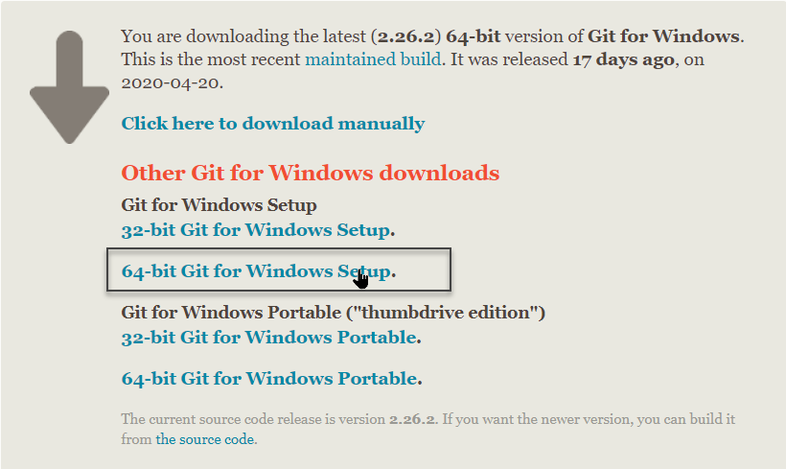
Các cài đặt và thiết lập ban đầu 1/2
Hướng dẫn này cài đặt trên windows
Tải file .exe tại link https://git-scm.com/download/win
Chọn phiên bản phù hợp với hệ điều hành windows của bạn.
Thường là bản 64bit
Sau khi tải về tiến hành cài đặt, tại các màn hình cài đặt cứ để mặc định và nhấn next cho tới khi kết thúc

Slide 8
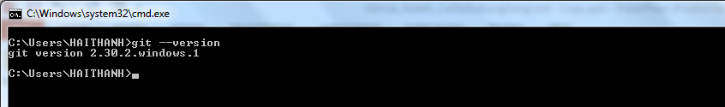
Các cài đặt và thiết lập ban đầu 2/2
Để kiểm tra git đã cài đặt thành công, mở command line của windows lên và gõ lệnh git –version
Tiến hành đăng ký tài khoản git tại link https://github.com/ và đăng nhập vào
Vẫn tại màn hình CMD trên tiến hành cấu hình tài khoản để sử dụng trong quá trình gõ lệnh
git config --global user.name “Họ tên của bạn"
git config --global user.email “địa chỉ email đã đăng ký tài khoản git ở bước trên"
Để xem lại thông tin cấu hình tài khoản của bước trên, truy cập vào thư mục C:\Users\pc_name và mở file .gitconfig, pc_name là tên user trên máy tính của bạn, như trường hợp này là HAITHANH
Hoặc có thể dung lệnh git config --list
GIT --VERSION

Slide 9
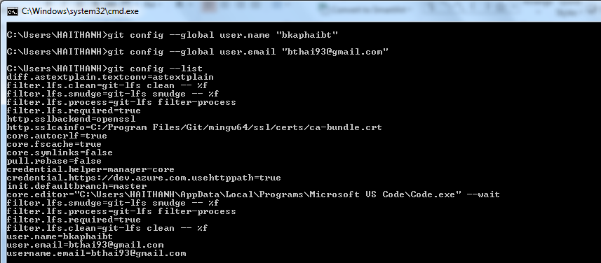
Khai báo tên và địa chỉ email trong file cấu hình
GIT --VERSION

Slide 10
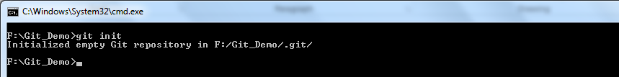
Tạo responsitory
Repository (kho chứa) nghĩa là nơi mà bạn sẽ lưu trữ mã nguồn và một người khác có thể sao chép (clone) lại mã nguồn đó để làm việc.
Repository có hai loại là Local Repository (Kho chứa trên máy cá nhân) và Remote Repository (Kho chứa trên một máy chủ từ xa).
Tạo Local Repository
Tạo một thư mục bất kỳ trên máy tính hoặc thư mục dự án đã có sẵn
Mở CMD lên truy cập vào thư mục dự án : VD git_demo, sau đó gõ lệnh git init
Lúc đó trong thư mục dự án sẽ có thêm thư mục .git chứa các thông tin cấu hình cho Local Repository này (Mặc định thư mục này ở dạng ẩn, không nhìn thấy)
GIT INIT

Slide 11
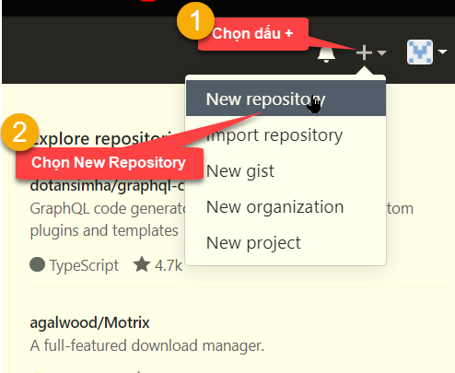
Tạo responsitory
Tạo Remote Repository
Truy cập vào https://github.com và đăng nhập bằng tài khoản đã đăng ký
Nhìn bên góc phải trên cùng của trình duyệt và làm theo các bước sau

Slide 12
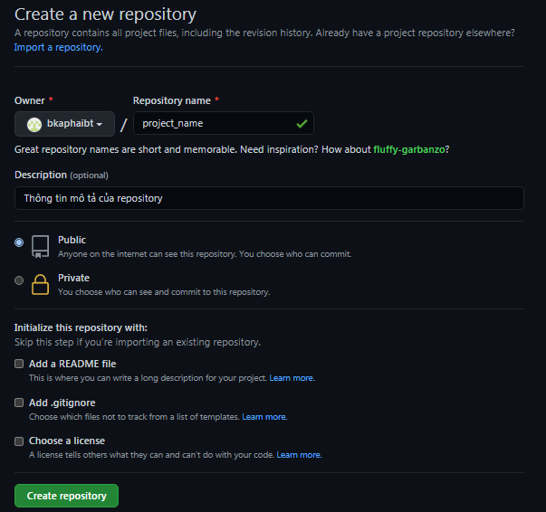
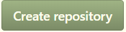
Tạo responsitory
Tại màn hình này nhập
Repository name (Bắt buộc) VD my_project
Description (Không bắt buộc )
Click vào nút

Slide 13
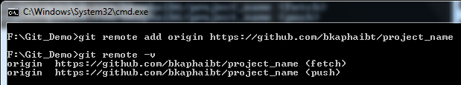
Remote Repository và Origin
Github là một máy chủ repository từ xa nên mình sẽ gọi nó là Remote Repository
Để đưa tài nguyên lên remote repository có thể sử dụng lệnh
git push origin master sau khi commit
Để kết nối với một remote repository, sử dụng lệnh: git remote add <name> <url>
Để kiểm tra tên remote, bạn có thể gõ lệnh git remote -v.
Đổi tên remote: git remote rename <old_name> <new_name>
Bây giờ khi commit hay push bạn có thể gõ
git push origin master để gửi mã nguồn lên remote repository này.

Slide 14
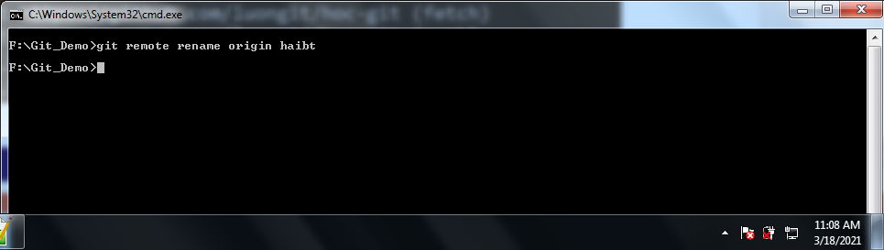
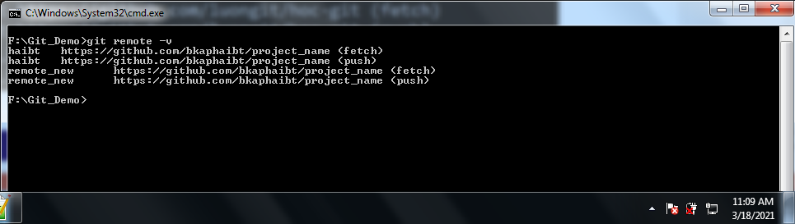
Remote Respository và Origin
Thêm một remote
Sử dụng lệnh git remote add tên_remote URL. VD:
git remote add remote_new https://github.com/bkaphaibt/project_name

Slide 15
Sự khác nhau giữa clone, fetch và pull
git clone
Lệnh này chỉ nên sử dụng khi bạn cần tạo mới một Git mới trên máy tính với toàn bộ dữ liệu và thiết lập của một remote repository.
git pull
Lệnh này sẽ tự động lấy toàn bộ dữ liệu từ remote repository và gộp vào cái branch hiện tại bạn đang làm việc.
git fetch
Lệnh này sẽ lấy toàn bộ dữ liệu từ remote repository nhưng sẽ cho phép bạn gộp thủ công vào một branch nào đó trên thư mục Git ở máy tính.

Slide 16
Tìm hiểu về commit và staging area 1/5
Staging Area là gì?
Trong các hệ thống quản lý phiên bản (Version Control System) thì các dữ liệu sẽ được lưu trữ ở hai nơi,
Thư mục bạn đang làm việc trên máy tính (working tree)
Kho chứa mã nguồn (repository, ví dụ như kho chứa trên Github).
Git có một khu vực trung gian gọi là Staging Area và đây chính là một lợi thế lớn của Git.
Staging Area là một khu vực trung gian lưu trữ những thay đổi của bạn trên tập tin được chuẩn bị cho quá trình commit.
Một tập tin khi nằm trong Staging Area sẽ có trạng thái là Stagged
Để đưa tập tin vào Staging Area cần phải sử dụng lệnh git add tên_file

Slide 17
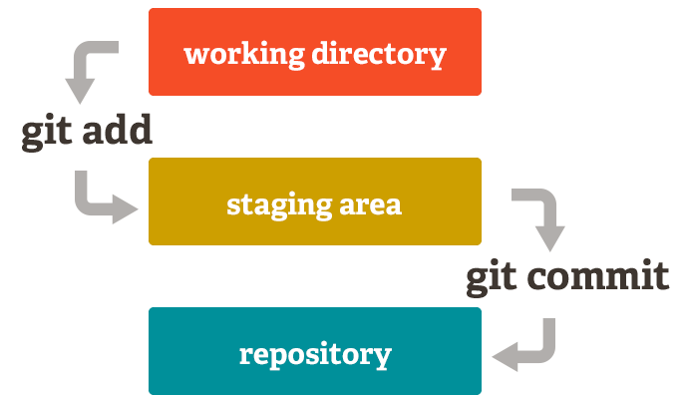
Tìm hiểu về commit và staging area 2/5

Slide 18
Tìm hiểu về commit và staging area 3/5
Commit là gì và nó hoạt động ra sao?
Commit là một hành động để Git lưu lại một bản chụp (snapshot) của các sự thay đổi trong thư mục làm việc trên máy tính (working tree).
Các tập tin và thư mục được thay đổi đã phải nằm trong Staging Area.
Mỗi lần commit nó sẽ được lưu lại lịch sử chỉnh sửa của mã nguồn kèm theo tên và địa chỉ email của người commit.
Trong Git có thể khôi phục lại tập tin trong lịch sử commit của nó để phân nhánh (branch) khác
Lệnh commit trong Git sẽ là git commit -m "Tin nhắn, mô tả, ghi chú...".

Slide 19
Tìm hiểu về commit và staging area 4/5
Điều kiện gì để commit một tập tin?
Để commit một tập tin, phải đưa tập tin đó vào trạng thái tracked bằng lệnh git add tên_file. Trong git có hai loại trạng thái chính đó là Tracked và Untracked, cụ thể:
Tracked – Là tập tin đã được đánh dấu theo dõi trong Git để bạn làm việc với nó. Và trạng thái Tracked nó sẽ có thêm các trạng thái phụ khác là Unmodified (chưa chỉnh sửa gì), Modified (đã chỉnh sửa) và Staged (đã sẵn sàng để commit).
Untracked – Là tập tin còn lại mà bạn sẽ không muốn làm việc với nó trong Git.
Nếu tập tin đó đã được Tracked nhưng đang rơi vào trạng thái (Modified) thì nó vẫn sẽ không thể commit được, phải đưa nó về Staged cũng bằng lệnh git add tên_file

Slide 20
Tìm hiểu về commit và staging area 5/5
Chuyển Tracked về UnTracked
Tracked về Untracked với lệnh git rm tên_file.
Lệnh git rm sẽ giúp bạn đưa tập tin về trạng thái Untracked nhưng không xóa hẳn trong ổ cứng.
Còn nếu bạn muốn xóa nó luôn thì dùng lệnh git rm -f tên_file và nhớ cẩn thận khi dùng lệnh này.

Slide 21
Undo Commit
Nếu bạn cần xóa bỏ lần commit trước và cần undo để commit lại thì có thể sử dụng tham số --amend trong lệnh git commit.
Cú pháp lệnh có dạng
$ git commit --amend -m "Hehe"
[master 3682e56] Hehe
...
Lưu ý rằng undo nghĩa là bạn quay trở lại bước commit lần trước, do vậy nếu cần bổ sung tập tin nào vào để commit thì hãy đưa tập tin đó vào Staging Area trước.
Bỏ tập tin ra khỏi Staging Area
Nếu bạn đã đưa một tập tin nào đó vào Staging Area nhưng bây giờ bạn muốn loại bỏ nó ra khỏi đây để không phải bị commit theo thì có thể sử dụng lệnh git reset HEAD tên_file

Slide 22
Undo Commit
Nếu bạn cần xóa bỏ lần commit trước và cần undo để commit lại thì có thể sử dụng tham số --amend trong lệnh git commit.
Cú pháp lệnh có dạng
$ git commit --amend -m "Hehe"
[master 3682e56] Hehe
...
Lưu ý rằng undo nghĩa là bạn quay trở lại bước commit lần trước, do vậy nếu cần bổ sung tập tin nào vào để commit thì hãy đưa tập tin đó vào Staging Area trước.
Bỏ tập tin ra khỏi Staging Area
Nếu bạn đã đưa một tập tin nào đó vào Staging Area nhưng bây giờ bạn muốn loại bỏ nó ra khỏi đây để không phải bị commit theo thì có thể sử dụng lệnh git reset HEAD tên_file

Slide 23
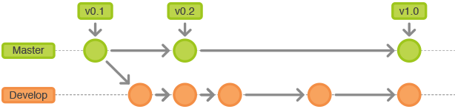
Branch trong Git là gì?
Khi bắt đầu khởi tạo một repository hoặc clone một repository, bạn sẽ có một nhánh (branch) chính tên là master
Đây là branch mà sẽ chứa toàn bộ các mã nguồn chính trong repository.
Bây giờ nếu bạn muốn tạo một sự thay đổi nào đó mà không ảnh hưởng đến branch master thì sẽ cần tạo ra một branch mới với tên là develop chẳng hạn.
Và từ đó mỗi khi bạn thực hiện lệnh checkout vào branch nào đó thì toàn bộ mã nguồn trên working tree của bạn sẽ được đổi sang môi trường dành cho branch đang checkout.

Slide 24
Thao tác với Branch
Xem toàn bộ các branch mà bạn đang có bằng lệnh git branch.
Tạo thêm branch, chỉ cần gõ lệnh git branch tên_brand. Ví dụ mình cần tạo branch develop.
git branch develop
git checkout develop (Chuyển đổi sang branch develop)
git push origin develop (Tải tài nguyên lên branch develop)

Slide 25
Gộp dữ liệu từ một branch
git checkout master (Chuyển về branch cần gộp master)
git merge develop (Gộp branch develop vào branch hiện tại là master)

Slide 26
Đánh dấu commit với tag
Tag giúp việc đánh dấu các lệnh commit để tìm kiếm dễ dàng hơn
Nó rất hữu ích khi bạn commit quá nhiều lần, sau này tìm kiếm lại các commit với git log khá khó khăn, trong khi với tag lại dễ dàng hơn

Slide 27
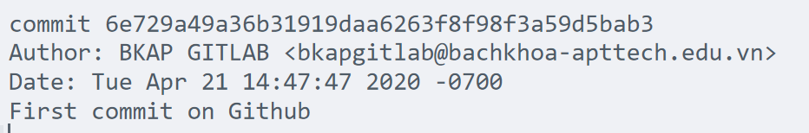
Tìm hiểu về git log
Một việc bạn sẽ khá thường xuyên làm trong Git nếu làm việc theo nhóm đó là kiểm tra xem những ai đã commit vào dự án bạn đang làm việc,
Xem git log
Để xem lịch sử của các lần commit trước đó, bạn sử dụng lệnh git log là sẽ thấy.

Slide 28
Tìm hiểu về git log
Mỗi lần commit sẽ có một checksum riêng, và nó cũng có ghi rõ ai là người commit vào và commit vào ngày bao nhiêu, lúc nào.
Ngoài ra, bạn có thể chèn thêm tham số -p vào để hiển thị chi tiết của mỗi lần commit.
Bạn còn có thể sử dụng thêm một số tùy chọn xem log sau để tối ưu hơn quy trình đọc log.
--since, --after: Xem các lần commit kể từ ngày nhất định.
--until: Xem các lần commit trước từ ngày nhất định.
--author: Xem các lần commit của một người nào đó.
--grep: Lọc các chuỗi trong log và in ra.

Slide 29
Lọc log với --pretty
Cách sử dụng có dạng
git log --pretty="%tag“ , VD $ git log --pretty="%an - %s“
Kết quả
BKAP GITLAB - Hihi
BKAP GITLAB - First commit on Github
Các %tag phải dược đặt trong cặp dấu ngoặc kép và bạn có thể sử dụng nhiều %tag khác nhau.
Danh sách các %tag:
%H – Commit hash
%h – Abbreviated commit hash
%T – Tree hash
%t – Abbreviated tree hash
%P – Parent hashes
%p – Abbreviated parent hashes
%an – Author name
%ae – Author e-mail
%ad – Author date (format respects the –date=option)
%ar – Author date, relative
%cn – Committer name
%ce – Committer email
%cd – Committer date
%cr – Committer date, relative
%s – Subject

Slide 30

HỎI ĐÁP

Slide 31

TRẢI NGHIỆM THỰC HÀNH

Slide 32






HỆ THỐNG ĐÀO TẠO CNTT QUỐC TẾ BACHKHOA - APTECH
TRÂN TRỌNG CẢM ƠN!
238 Hoàng Quốc Việt, Bắc Từ Liêm, Hà Nội
0968.27.6996
tuyensinh@bachkhoa-aptech.edu.vn
www.bachkhoa-aptech.edu.vn

